Slide 1

BIEN-ÊTRE DES VÉTÉRANS
Groupe consultatif sur les politiques
Mai 2019

Slide 2
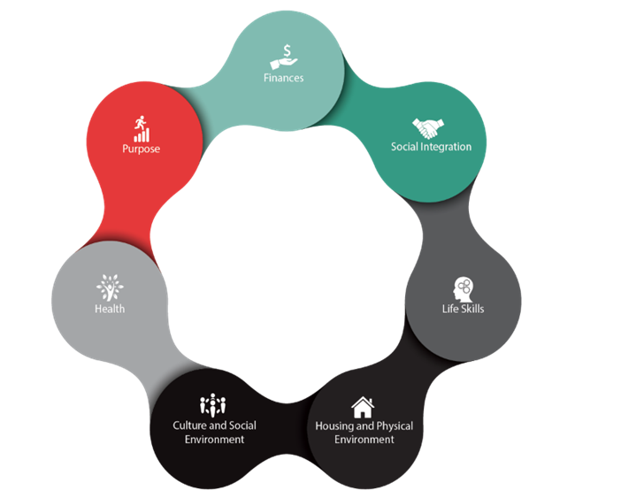

Bien-être
Le bien-être a longtemps été le résultat souhaité pour les vétérans.
Il n’y avait pas de définition standard du « bien-être ».
Un cadre conceptuel a été créé et celui-ci indique que pour assurer le bien-être des vétérans, il faut procéder à un examen et prendre des mesures dans
sept domaines.
Domaines du bien-être
Notes:
À Anciens Combattants Canada, le bien-être est depuis longtemps le résultat souhaité pour les vétérans. Alors que la plupart s’entendent pour dire qu’il s’agit de bien vivre, il n’existe pas de définition acceptée du terme « bien‐être » au sein du Ministère. Cela représentait un défi sur le plan stratégique, car il est difficile de se tracer une voie à suivre pour atteindre une destination qui n’est pas définie (résultat).
Pour appuyer le Ministère, la Direction de la recherche a dirigé l’élaboration d’un cadre conceptuel relativement au bien-être des vétérans en collaboration avec l’équipe responsable des politiques stratégiques.
Selon le cadre conceptuel, favoriser le bien-être des vétérans consiste à examiner sept domaines et à prendre des mesures dans ces sept domaines.
Le bien-être tient compte des progrès accomplis par une personne ou une population dans l’ensemble de ces domaines.

Slide 3
Domaines du bien-être
Domaine | Description | Résultat
Utilité | L’utilité est le sentiment d’importance ressenti en participant à des activités enrichissantes, comme un emploi. | Les vétérans participent à des activités qui leur sont bénéfiques et leur tiennent à cœur.
Finances | Les finances englobent le revenu du ménage et la sécurité financière. | Les vétérans jouissent d’une sécurité financière.
Santé | La santé est un état de fonctionnement physique, mental, social et spirituel qui va au-delà de la présence ou de l’absence de maladie. | Les vétérans fonctionnent bien physiquement, mentalement, socialement et spirituellement.
Intégration sociale | L’intégration sociale est l’engagement dans des relations d’entraide (amis, famille, communauté). | Les vétérans sont dans des relations d’entraide et participent à la vie de leur communauté.
Aptitudes à la vie quotidienne | Les aptitudes à la vie quotidienne permettent de gérer sa vie et contribuent à la résilience; elles comprennent l’hygiène de vie personnelle, la capacité d’adaptation et l’éducation. | Les vétérans sont capables de s’adapter, de gérer leur vie et de faire face aux difficultés.
Logement et environnement physique | Le logement et l’environnement physique comprennent l’environnement bâti (p. ex. le logement) ainsi que l’environnement naturel (p. ex. la qualité de l’eau et de l’air). | Les vétérans vivent dans un logement sûr, adéquat et abordable.
Environnement culturel et social | L’environnement culturel et social correspond aux répercussions des valeurs dominantes, des croyances et des attitudes de la société sur le bien-être d’une population. | Les vétérans sont appuyés par l’environnement culturel et social (ils sont compris et appréciés par les Canadiens).

Slide 4
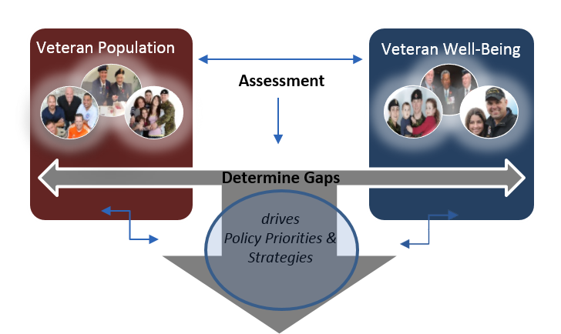
Le bien-être guide les programmes
et les politiques stratégiques d’ACC
Population de vétérans
Bien-être des vétérans
Évaluation
Déterminer les lacunes
guide les priorités et les stratégies en matière de politiques
Notes:
La détermination du problème comporte la description de la population de vétérans visés afin de bien comprendre leurs défis par rapport aux résultats souhaités en matière de bien-être.
L’élaboration de politiques stratégiques et la prise de mesures (p. ex. militer et défendre; naviguer et coordonner; stratégies, programmes et avantages) reposent sur les domaines où des besoins ont été relevés (lacunes).
Les mesures prises sont évaluées par rapport aux résultats souhaités en matière de bien-être (surveillance du bien-être). La surveillance permettra d’orienter les programmes de politiques et de recherches.
Le cycle recommence.

